Slide 1

5조 아이디어 기획서 발표
InnerBase
Pm 교수: 김대호 교수님
조장 : 박광민
조원 : 구본일, 전현재, 이유선, 강성희

Slide 2
1. 개발 배경 및 목적
2. 서비스 및 기능 소개
3. 주요프로세스
4. 향후 개발 방향
Index
5. Q&A

Slide 3





1. 개발 배경 및 목적
2. 서비스 소개
3. 주요프로세스
4. 향후 개발 방향
5. Q & A

Slide 4

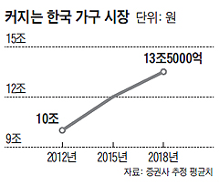
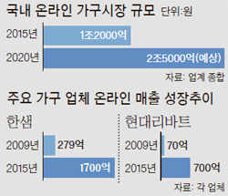
개발 배경 및 목적
온라인 가구 시장 현황

Slide 5
1.Market Research & Target
온라인 가구 쇼핑몰 피해 사례

Slide 6

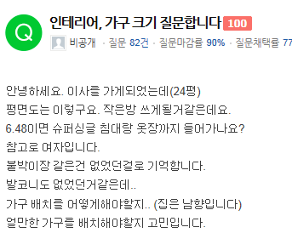
개발 배경 및 목적
문제 피해 사례
사례 ①
실물 확인이 불가한 점
사례 ②
이사 가기 전 가구 배치 불가능

Slide 7
1. 개발 배경 및 목적
2. 서비스 소개
3. 주요 프로세스
4. 향후 개발 방향
5. Q & A

Slide 8
2.InnerBase service Overview
서비스 개요
아파트 시행사
InnerBase
고객
가구업체

Slide 9
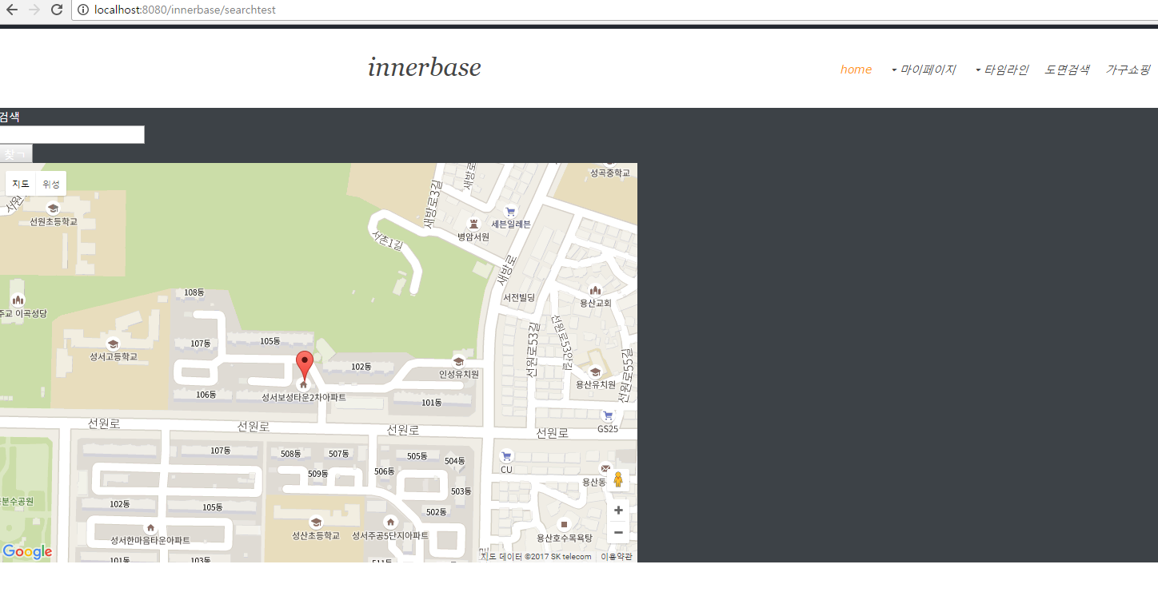
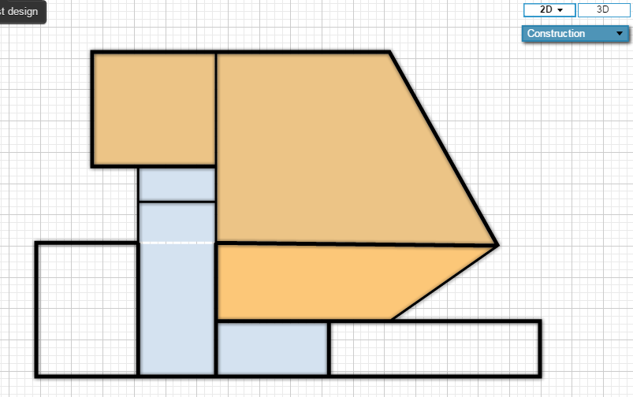
서비스 및 기능 소개
도면 검색 기능
클릭

Slide 10
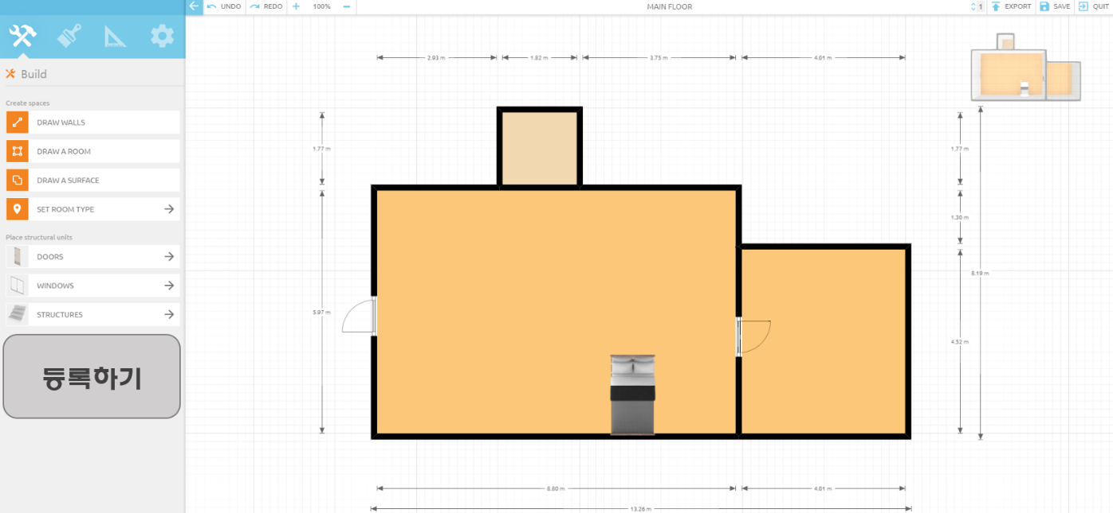
서비스 및 기능 소개
도면 제작 기능

Slide 11
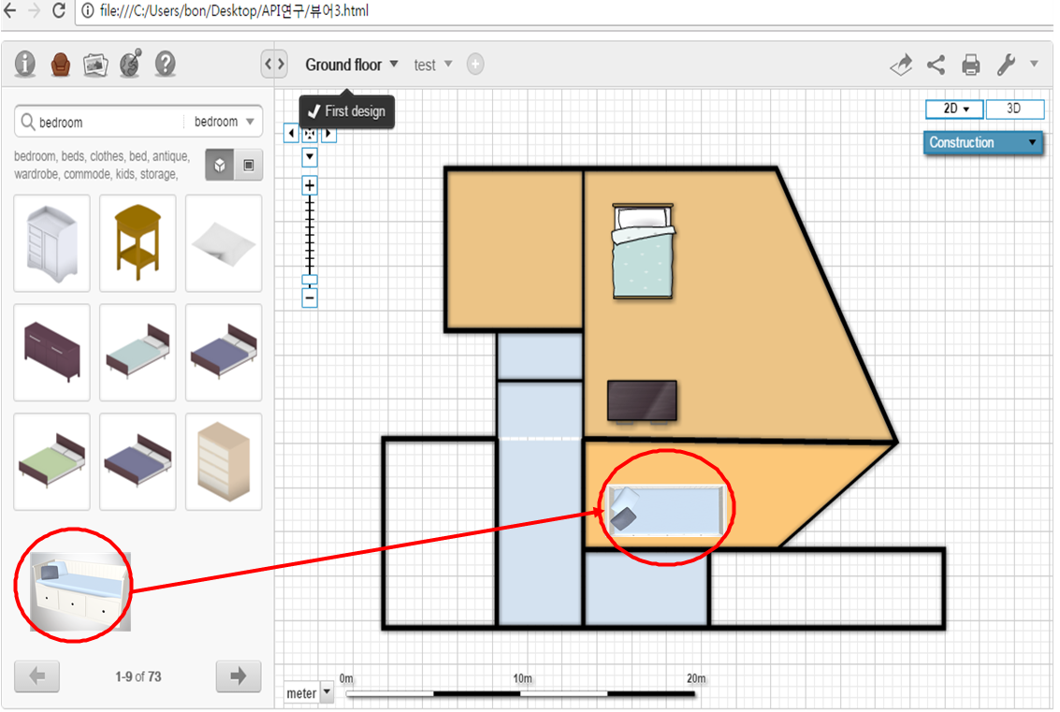
서비스 및 기능 소개
가구 배치 기능

Slide 12
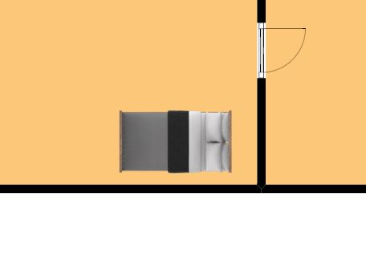
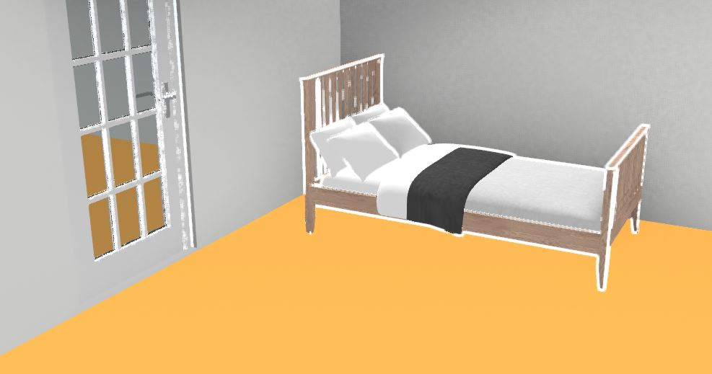
서비스 및 기능 소개
가구 배치 기능
2D -> 3D 전환

Slide 13

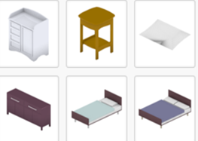
서비스 및 기능 소개
앱을 이용한 2D 가구 배치

Slide 14
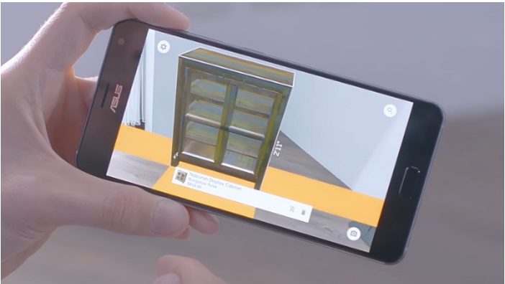
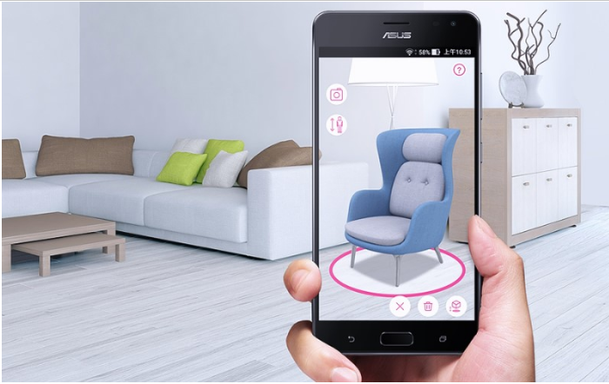
서비스 및 기능 소개
AR을 이용한 가상 가구 배치 기능

Slide 15
1. 개발 배경 및 목적
2. 서비스 소개
3. 주요프로세스
4. 향후 개발 방향
5. Q & A

Slide 16
주요프로세스
웹
아파트 도면 검색
가구 배치
고객
시행사
가구업체
관리자
구매
회원가입
로그인
가구 쇼핑
앱
AR 배치
파트너 신청
도면 제작 & 등록
파트너 신청
가구등록
주문 확인
배송
승인

Slide 17
1. 개발 배경 및 목적
2. 서비스 소개
3. 주요프로세스
4. 향후 개발 방향
5. Q & A

Slide 18
4.Development direction
개발 방향
개발 일정 | 개발 일정
 | 3월 | 4월 | 5월 | 6월 | 7월 | 8월 | 9월
기획 문서 작성
사용기술 학습
스토리보드 제작
DB설계
웹 개발
앱 개발

Slide 19

QnA

